Slide 1

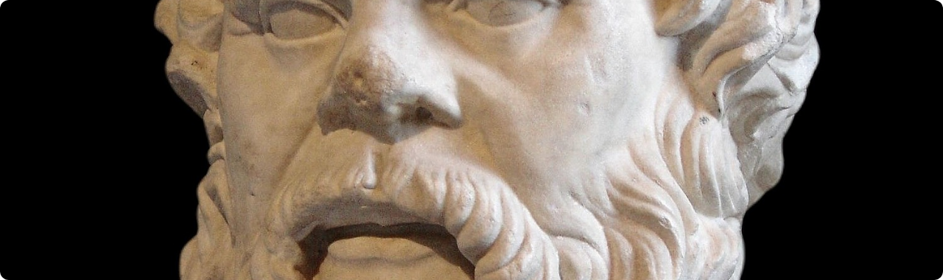
ΔΙΑΘΕΜΑΤΙΚΗ ΕΡΓΑΣΙΑ
Φυσική & Αρχαία Ελληνικά
Η Φυσική του Αριστοτέλη & η Σύγχρονη Επιστήμη
Από το φιλοσοφικό «Γιατί» και τις εσωτερικές αιτίες στη μετρήσιμη ποσοτική φυσική και την ετυμολογία των όρων.
Αλεξάνδρα A. Κούση
Φυσικός BSc, PhD Φυσικής, MEd Επιστήμες της Αγωγής: Ειδική Αγωγή και Εκπαίδευση,
ΜΑ Διδακτική Θετικών Επιστημών και ΤΠΕ στην Εκπαίδευση: Διεπιστημονική Προσέγγιση,
BSc Συμβουλευτική και Επαγγελματικό Προσανατολισμό.
Αποκωδικοποίηση της διεθνούς επιστημονικής ορολογίας μέσα από τις αρχαίες ρίζες.
Κριτική Σκέψη & Εξέλιξη Ιδεών
Κατανόηση του πώς άλλαξε η έννοια της «αιτίας» από την παρατήρηση στο πείραμα.

Slide 2

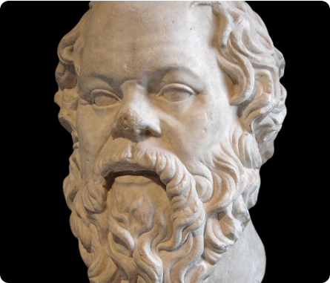
Συνδιδασκαλία: Στόχοι & Οφέλη
Διεπιστημονική Προσέγγιση
Ετυμολογική & Εννοιολογική Κατανόηση
Αποκωδικοποίηση της διεθνούς επιστημονικής ορολογίας μέσα από τις αρχαίες ρίζες.
Κριτική Σκέψη & Εξέλιξη Ιδεών
Κατανόηση του πώς άλλαξε η έννοια της «αιτίας» από την παρατήρηση στο πείραμα.
Αποκωδικοποίηση της διεθνούς επιστημονικής ορολογίας μέσα από τις αρχαίες ρίζες.
Κριτική Σκέψη & Εξέλιξη Ιδεών
Κατανόηση του πώς άλλαξε η έννοια της «αιτίας» από την παρατήρηση στο πείραμα.

Slide 3
ΜΕΡΟΣ Α΄
Η Έννοια της «Φύσεως» & η Αριστοτελική Κίνηση
Εσωτερικές αρχές, φυσικά έναντι τεχνητών σωμάτων και ποιοτική προσέγγιση.
Αποκωδικοποίηση της διεθνούς επιστημονικής ορολογίας μέσα από τις αρχαίες ρίζες.
Κριτική Σκέψη & Εξέλιξη Ιδεών
Κατανόηση του πώς άλλαξε η έννοια της «αιτίας» από την παρατήρηση στο πείραμα.

Slide 4

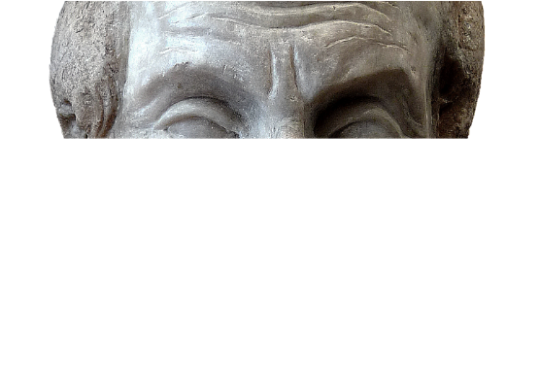
Αριστοτέλης: Η Κίνηση ως Εσωτερική Ιδιότητα
«Φυσικά» Βιβλίο ΙΙ
Ορισμός της «Φύσεως»
Εσωτερική αρχή και αιτία κίνησης ή ηρεμίας του σώματος.
Φυσικά vs Τεχνητά
Το κρεβάτι φυτρώνει ως ξύλο, όχι ως κρεβάτι.
Ποιοτική Εξήγηση
Περιγραφή με λόγια και έννοιες, χωρίς μετρήσιμους αριθμούς.
Αποκωδικοποίηση της διεθνούς επιστημονικής ορολογίας μέσα από τις αρχαίες ρίζες.
Κριτική Σκέψη & Εξέλιξη Ιδεών
Κατανόηση του πώς άλλαξε η έννοια της «αιτίας» από την παρατήρηση στο πείραμα.

Slide 5

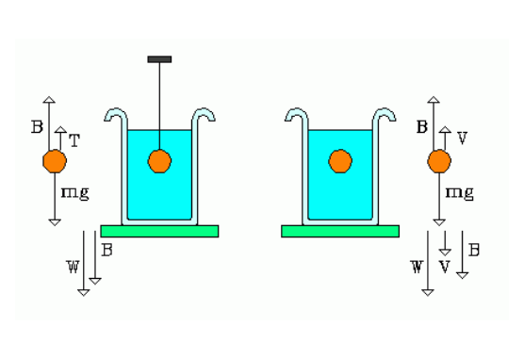


Σύγχρονη Ματιά & Carlo Rovelli
Τελική Ταχύτητα σε Ρευστό
Διορατικότητα Αριστοτέλη
Η παρατήρησή του αντιστοιχεί στην τελική σταθερή ταχύτητα πτώσης.
Ποσοτική Περιγραφή
Εξωτερικές δυνάμεις, βάρος, πυκνότητα και μαθηματικοί τύποι.
Αποκωδικοποίηση της διεθνούς επιστημονικής ορολογίας μέσα από τις αρχαίες ρίζες.
Κριτική Σκέψη & Εξέλιξη Ιδεών
Κατανόηση του πώς άλλαξε η έννοια της «αιτίας» από την παρατήρηση στο πείραμα.

Slide 6
Σύγκριση των Δύο Προσεγγίσεων
Ερώτημα | Αριστοτέλης | Σύγχρονη Φυσική
Βασικός Στόχος | Ερμηνεία αρχών & αιτίων της αλλαγής | Ποσοτική πρόβλεψη με τύπους & μετρήσεις
Τρόπος Περιγραφής | Ποιοτικός (λόγοι & εσωτερική τάση) | Ποσοτικός (εξισώσεις & δυνάμεις)
Πηγή Κίνησης | Εσωτερική φύση του σώματος | Εξωτερικές αλληλεπιδράσεις & πεδία
Αποκωδικοποίηση της διεθνούς επιστημονικής ορολογίας μέσα από τις αρχαίες ρίζες.
Κριτική Σκέψη & Εξέλιξη Ιδεών
Κατανόηση του πώς άλλαξε η έννοια της «αιτίας» από την παρατήρηση στο πείραμα.

Slide 7
ΚΕΝΤΡΙΚΟ ΣΥΜΠΕΡΑΣΜΑ
«Για τον Αριστοτέλη η κίνηση πηγάζει από μέσα στο φυσικό σώμα· για τη σύγχρονη φυσική καθορίζεται από δυνάμεις που δρουν απέξω.»
Αποκωδικοποίηση της διεθνούς επιστημονικής ορολογίας μέσα από τις αρχαίες ρίζες.
Κριτική Σκέψη & Εξέλιξη Ιδεών
Κατανόηση του πώς άλλαξε η έννοια της «αιτίας» από την παρατήρηση στο πείραμα.

Slide 8
ΜΕΡΟΣ Β΄
Οι Τέσσερις Αιτίες του Αριστοτέλη
Η μετατόπιση της επιστήμης από το «Γιατί» στο «Πώς».
Αποκωδικοποίηση της διεθνούς επιστημονικής ορολογίας μέσα από τις αρχαίες ρίζες.
Κριτική Σκέψη & Εξέλιξη Ιδεών
Κατανόηση του πώς άλλαξε η έννοια της «αιτίας» από την παρατήρηση στο πείραμα.

Slide 9
Οι 4 Αιτίες στα «Φυσικά» (Βιβλίο Β΄)
Υλική Αιτία
Ειδική (Μορφική)
Ποιητική Αιτία
Τελική Αιτία
Το υλικό από το οποίο αποτελείται το πράγμα.
Η μορφή, το σχέδιο ή η δομή του.
Ο παράγοντας που προκαλεί την αλλαγή.
Ο σκοπός (το «τέλος») για τον οποίο υπάρχει.
Αποκωδικοποίηση της διεθνούς επιστημονικής ορολογίας μέσα από τις αρχαίες ρίζες.
Κριτική Σκέψη & Εξέλιξη Ιδεών
Κατανόηση του πώς άλλαξε η έννοια της «αιτίας» από την παρατήρηση στο πείραμα.

Slide 10
Η Εξέλιξη της Επιστημονικής Σκέψης
ΑΡΧΑΙΟΤΗΤΑ
ΣΥΓΧΡΟΝΗ ΕΠΟΧΗ
Το «Γιατί» (Σκοπός)
Το «Πώς» (Νόμος)
Έμφαση: Τελική Αιτία (σκοπός).
Έμφαση: Ποιητική Αιτία (δυνάμεις & νόμοι).
Ορισμός Φυσικής: Φιλοσοφική έρευνα των αιτίων.
Ορισμός Φυσικής: Πειραματική & ποσοτική επιστήμη.
Αποκωδικοποίηση της διεθνούς επιστημονικής ορολογίας μέσα από τις αρχαίες ρίζες.
Κριτική Σκέψη & Εξέλιξη Ιδεών
Κατανόηση του πώς άλλαξε η έννοια της «αιτίας» από την παρατήρηση στο πείραμα.

Slide 11
ΜΕΡΟΣ Γ΄
Ετυμολογία & Επιστημονική Ορολογία
Πώς οι αρχαίες ελληνικές ρίζες διαμορφώνουν τη διεθνή γλώσσα της φυσικής.
Αποκωδικοποίηση της διεθνούς επιστημονικής ορολογίας μέσα από τις αρχαίες ρίζες.
Κριτική Σκέψη & Εξέλιξη Ιδεών
Κατανόηση του πώς άλλαξε η έννοια της «αιτίας» από την παρατήρηση στο πείραμα.

Slide 12
Βασικοί Επιστημονικοί Όροι & Ρίζες
Όρος | Αρχαία Ρίζα | Σημασία Ρίζας | Σύγχρονη Φυσική
Άτομο | ἄ- + τέμνω | Αυτό που δεν κόβεται | Βασική μονάδα της ύλης
Ενέργεια | ἐν + ἔργον | Μέσα στο έργο/πράξη | Ικανότητα παραγωγής έργου
Κινητική | κίνησις | Κίνηση, αλλαγή | Ενέργεια λόγω κίνησης
Ηλεκτρισμός | ἤλεκτρον | Το κεχριμπάρι | Φαινόμενα φορτίων & έλξης
Ιόν | ἰέναι | Πηγαίνω (πορεύομαι) | Φορτισμένο κινούμενο σωματίδιο
Αποκωδικοποίηση της διεθνούς επιστημονικής ορολογίας μέσα από τις αρχαίες ρίζες.
Κριτική Σκέψη & Εξέλιξη Ιδεών
Κατανόηση του πώς άλλαξε η έννοια της «αιτίας» από την παρατήρηση στο πείραμα.

Slide 13
Ετυμολογία: Βοηθά ή Παραπλανά;
Το Παράδειγμα του Ατόμου
Διατήρηση Ορολογίας
Αξία Ετυμολογίας
Η αρχική σημασία («μη τεμνόμενο») δεν ισχύει πλέον, καθώς γνωρίζουμε τα υποατομικά σωματίδια.
Το όνομα διατηρήθηκε για λόγους επιστημονικής συνέχειας και καθιερωμένης διεθνούς επικοινωνίας.
Μετατρέπει τους όρους από απλή απομνημόνευση σε αναγνώσιμη εννοιολογική ιστορία.
Αποκωδικοποίηση της διεθνούς επιστημονικής ορολογίας μέσα από τις αρχαίες ρίζες.
Κριτική Σκέψη & Εξέλιξη Ιδεών
Κατανόηση του πώς άλλαξε η έννοια της «αιτίας» από την παρατήρηση στο πείραμα.

Slide 14
Ερωτήσεις & Συζήτηση
Φυσική & Αρχαία Ελληνικά: Μια διαχρονική γέφυρα σκέψης.
Αποκωδικοποίηση της διεθνούς επιστημονικής ορολογίας μέσα από τις αρχαίες ρίζες.
Κριτική Σκέψη & Εξέλιξη Ιδεών
Κατανόηση του πώς άλλαξε η έννοια της «αιτίας» από την παρατήρηση στο πείραμα.

Slide 15

Αποκωδικοποίηση της διεθνούς επιστημονικής ορολογίας μέσα από τις αρχαίες ρίζες.
Κριτική Σκέψη & Εξέλιξη Ιδεών
Κατανόηση του πώς άλλαξε η έννοια της «αιτίας» από την παρατήρηση στο πείραμα.
ΜΕΡΟΣ Α΄
Η Έννοια της «Φύσεως» & η Αριστοτελική Κίνηση
Εσωτερικές αρχές, φυσικά έναντι τεχνητών σωμάτων και ποιοτική προσέγγιση.

Slide 16

Αποκωδικοποίηση της διεθνούς επιστημονικής ορολογίας μέσα από τις αρχαίες ρίζες.
Κριτική Σκέψη & Εξέλιξη Ιδεών
Αριστοτέλης: Η Κίνηση ως Εσωτερική Ιδιότητα
«Φυσικά» Βιβλίο ΙΙ
Κατανόηση του πώς άλλαξε η έννοια της «αιτίας» από την παρατήρηση στο πείραμα.
Ορισμός της «Φύσεως»
Εσωτερική αρχή και αιτία κίνησης ή ηρεμίας του σώματος.
Φυσικά vs Τεχνητά
Το κρεβάτι φυτρώνει ως ξύλο, όχι ως κρεβάτι.
Ποιοτική Εξήγηση
Περιγραφή με λόγια και έννοιες, χωρίς μετρήσιμους αριθμούς.

Slide 17


Αποκωδικοποίηση της διεθνούς επιστημονικής ορολογίας μέσα από τις αρχαίες ρίζες.
Κριτική Σκέψη & Εξέλιξη Ιδεών
Σύγχρονη Ματιά & Carlo Rovelli
Τελική Ταχύτητα σε Ρευστό
Κατανόηση του πώς άλλαξε η έννοια της «αιτίας» από την παρατήρηση στο πείραμα.
Διορατικότητα Αριστοτέλη
Η παρατήρησή του αντιστοιχεί στην τελική σταθερή ταχύτητα πτώσης.
Ποσοτική Περιγραφή
Εξωτερικές δυνάμεις, βάρος, πυκνότητα και μαθηματικοί τύποι.

Slide 18
Αποκωδικοποίηση της διεθνούς επιστημονικής ορολογίας μέσα από τις αρχαίες ρίζες.
Κριτική Σκέψη & Εξέλιξη Ιδεών
Σύγκριση των Δύο Προσεγγίσεων
Κατανόηση του πώς άλλαξε η έννοια της «αιτίας» από την παρατήρηση στο πείραμα.
Ερώτημα | Αριστοτέλης | Σύγχρονη Φυσική
Βασικός Στόχος | Ερμηνεία αρχών & αιτίων της αλλαγής | Ποσοτική πρόβλεψη με τύπους & μετρήσεις
Τρόπος Περιγραφής | Ποιοτικός (λόγοι & εσωτερική τάση) | Ποσοτικός (εξισώσεις & δυνάμεις)
Πηγή Κίνησης | Εσωτερική φύση του σώματος | Εξωτερικές αλληλεπιδράσεις & πεδία

Slide 19
Αποκωδικοποίηση της διεθνούς επιστημονικής ορολογίας μέσα από τις αρχαίες ρίζες.
Κριτική Σκέψη & Εξέλιξη Ιδεών
Κατανόηση του πώς άλλαξε η έννοια της «αιτίας» από την παρατήρηση στο πείραμα.
ΚΕΝΤΡΙΚΟ ΣΥΜΠΕΡΑΣΜΑ
«Για τον Αριστοτέλη η κίνηση πηγάζει από μέσα στο φυσικό σώμα· για τη σύγχρονη φυσική καθορίζεται από δυνάμεις που δρουν απέξω.»

Slide 20
Αποκωδικοποίηση της διεθνούς επιστημονικής ορολογίας μέσα από τις αρχαίες ρίζες.
Κριτική Σκέψη & Εξέλιξη Ιδεών
Κατανόηση του πώς άλλαξε η έννοια της «αιτίας» από την παρατήρηση στο πείραμα.
ΜΕΡΟΣ Β΄
Οι Τέσσερις Αιτίες του Αριστοτέλη
Η μετατόπιση της επιστήμης από το «Γιατί» στο «Πώς».

Slide 21
Αποκωδικοποίηση της διεθνούς επιστημονικής ορολογίας μέσα από τις αρχαίες ρίζες.
Κριτική Σκέψη & Εξέλιξη Ιδεών
Οι 4 Αιτίες στα «Φυσικά» (Βιβλίο Β΄)
Κατανόηση του πώς άλλαξε η έννοια της «αιτίας» από την παρατήρηση στο πείραμα.
Υλική Αιτία
Ειδική (Μορφική)
Ποιητική Αιτία
Τελική Αιτία
Το υλικό από το οποίο αποτελείται το πράγμα.
Η μορφή, το σχέδιο ή η δομή του.
Ο παράγοντας που προκαλεί την αλλαγή.
Ο σκοπός (το «τέλος») για τον οποίο υπάρχει.

Slide 22
Αποκωδικοποίηση της διεθνούς επιστημονικής ορολογίας μέσα από τις αρχαίες ρίζες.
Κριτική Σκέψη & Εξέλιξη Ιδεών
Η Εξέλιξη της Επιστημονικής Σκέψης
Κατανόηση του πώς άλλαξε η έννοια της «αιτίας» από την παρατήρηση στο πείραμα.
ΑΡΧΑΙΟΤΗΤΑ
ΣΥΓΧΡΟΝΗ ΕΠΟΧΗ
Το «Γιατί» (Σκοπός)
Το «Πώς» (Νόμος)
Έμφαση: Τελική Αιτία (σκοπός).
Έμφαση: Ποιητική Αιτία (δυνάμεις & νόμοι).
Ορισμός Φυσικής: Φιλοσοφική έρευνα των αιτίων.
Ορισμός Φυσικής: Πειραματική & ποσοτική επιστήμη.

Slide 23
Αποκωδικοποίηση της διεθνούς επιστημονικής ορολογίας μέσα από τις αρχαίες ρίζες.
Κριτική Σκέψη & Εξέλιξη Ιδεών
Κατανόηση του πώς άλλαξε η έννοια της «αιτίας» από την παρατήρηση στο πείραμα.
ΜΕΡΟΣ Γ΄
Ετυμολογία & Επιστημονική Ορολογία
Πώς οι αρχαίες ελληνικές ρίζες διαμορφώνουν τη διεθνή γλώσσα της φυσικής.

Slide 24
Αποκωδικοποίηση της διεθνούς επιστημονικής ορολογίας μέσα από τις αρχαίες ρίζες.
Κριτική Σκέψη & Εξέλιξη Ιδεών
Βασικοί Επιστημονικοί Όροι & Ρίζες
Κατανόηση του πώς άλλαξε η έννοια της «αιτίας» από την παρατήρηση στο πείραμα.
Όρος | Αρχαία Ρίζα | Σημασία Ρίζας | Σύγχρονη Φυσική
Άτομο | ἄ- + τέμνω | Αυτό που δεν κόβεται | Βασική μονάδα της ύλης
Ενέργεια | ἐν + ἔργον | Μέσα στο έργο/πράξη | Ικανότητα παραγωγής έργου
Κινητική | κίνησις | Κίνηση, αλλαγή | Ενέργεια λόγω κίνησης
Ηλεκτρισμός | ἤλεκτρον | Το κεχριμπάρι | Φαινόμενα φορτίων & έλξης
Ιόν | ἰέναι | Πηγαίνω (πορεύομαι) | Φορτισμένο κινούμενο σωματίδιο

Slide 25
Αποκωδικοποίηση της διεθνούς επιστημονικής ορολογίας μέσα από τις αρχαίες ρίζες.
Κριτική Σκέψη & Εξέλιξη Ιδεών
Ετυμολογία: Βοηθά ή Παραπλανά;
Κατανόηση του πώς άλλαξε η έννοια της «αιτίας» από την παρατήρηση στο πείραμα.
Το Παράδειγμα του Ατόμου
Διατήρηση Ορολογίας
Αξία Ετυμολογίας
Η αρχική σημασία («μη τεμνόμενο») δεν ισχύει πλέον, καθώς γνωρίζουμε τα υποατομικά σωματίδια.
Το όνομα διατηρήθηκε για λόγους επιστημονικής συνέχειας και καθιερωμένης διεθνούς επικοινωνίας.
Μετατρέπει τους όρους από απλή απομνημόνευση σε αναγνώσιμη εννοιολογική ιστορία.

Slide 26
Αποκωδικοποίηση της διεθνούς επιστημονικής ορολογίας μέσα από τις αρχαίες ρίζες.
Κριτική Σκέψη & Εξέλιξη Ιδεών
Κατανόηση του πώς άλλαξε η έννοια της «αιτίας» από την παρατήρηση στο πείραμα.
Ερωτήσεις & Συζήτηση
Φυσική & Αρχαία Ελληνικά: Μια διαχρονική γέφυρα σκέψης.

Slide 27



Αποκωδικοποίηση της διεθνούς επιστημονικής ορολογίας μέσα από τις αρχαίες ρίζες.
Κριτική Σκέψη & Εξέλιξη Ιδεών
Image Sources
Κατανόηση του πώς άλλαξε η έννοια της «αιτίας» από την παρατήρηση στο πείραμα.
https://thonyc.wordpress.com/wp-content/uploads/2023/08/socrate_du_louvre.jpg
Source: thonyc.wordpress.com
https://arthistoryproject.com/site/assets/files/18045/ancient-greece-portrait-of-aristotle-100-obelisk-art-history.png
Source: www.arthistoryproject.com
https://dsimanek.vialattea.net/scenario/labman1/viscous.gif
Source: dsimanek.vialattea.net

